Slide 1
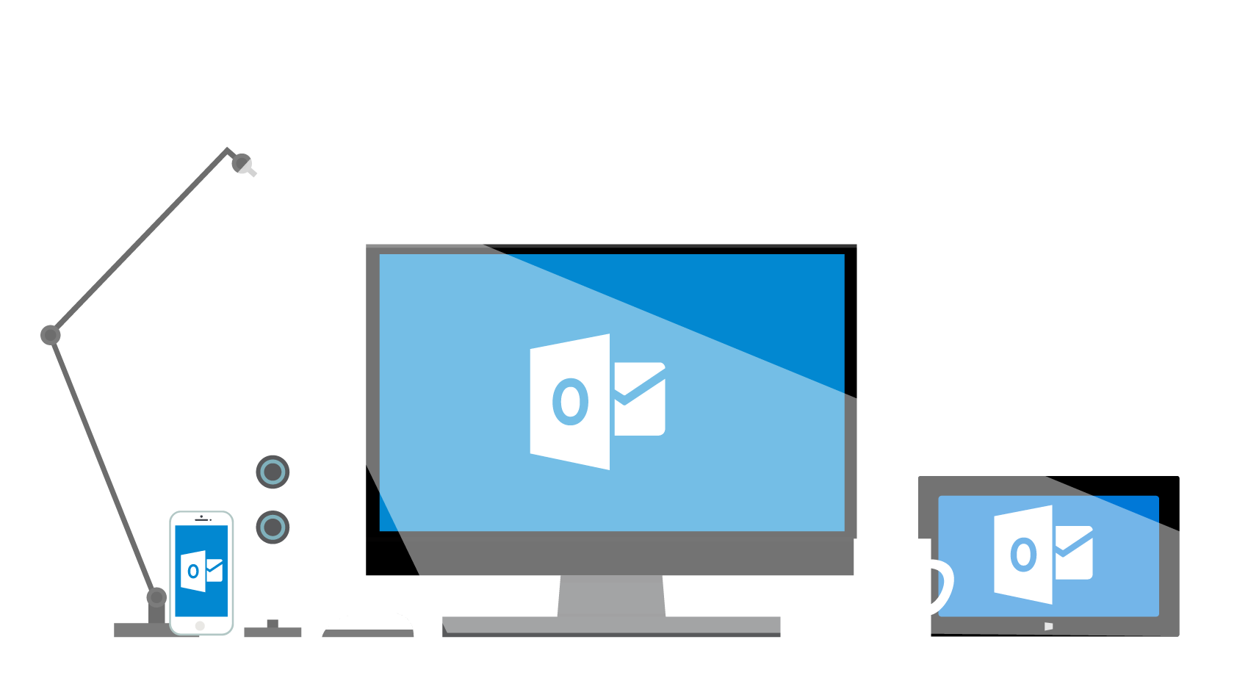
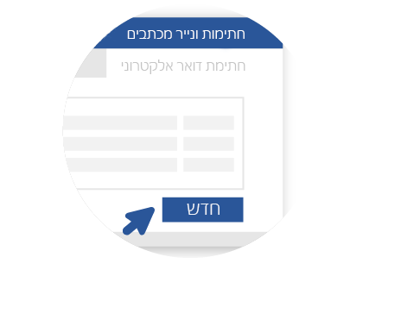
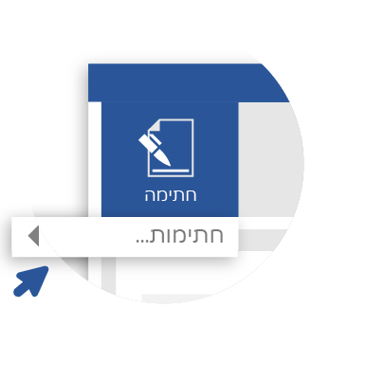
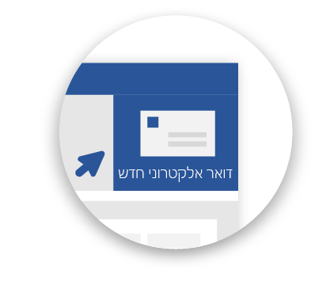
חמש דרכים לגרום
ל- Outlook לעבוד בשבילך
חתום בצורה מסוגננת
בחר חדש ותן שם לחתימה שלך.
ברצועת הכלים, בחר חתימה ולאחר מכן חתימות.
פתח הודעה חדשה.
שלבים מפורטים וסרטון וידאו:
aka.ms/outlooksignature
עכשיו, הוסף את פרטי הקשר שלך.

Slide 2
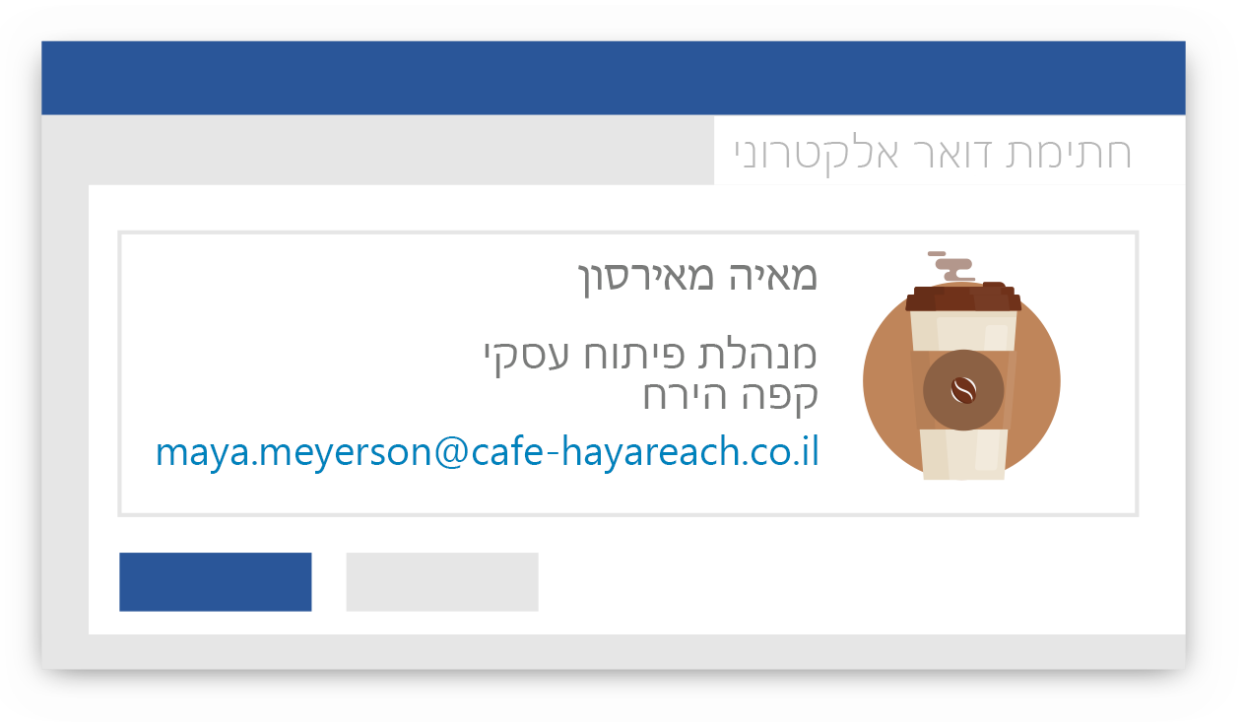
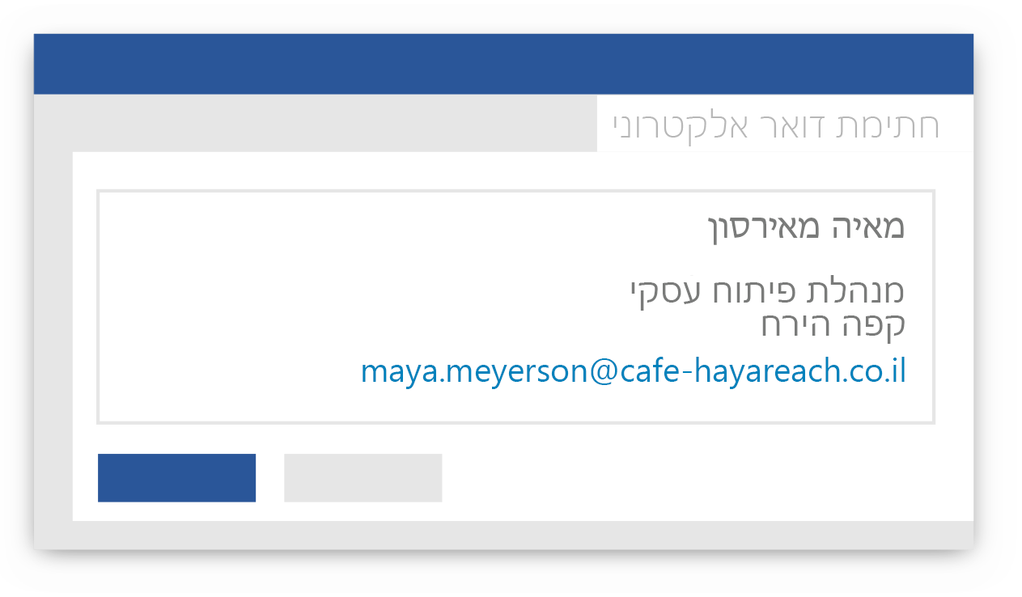


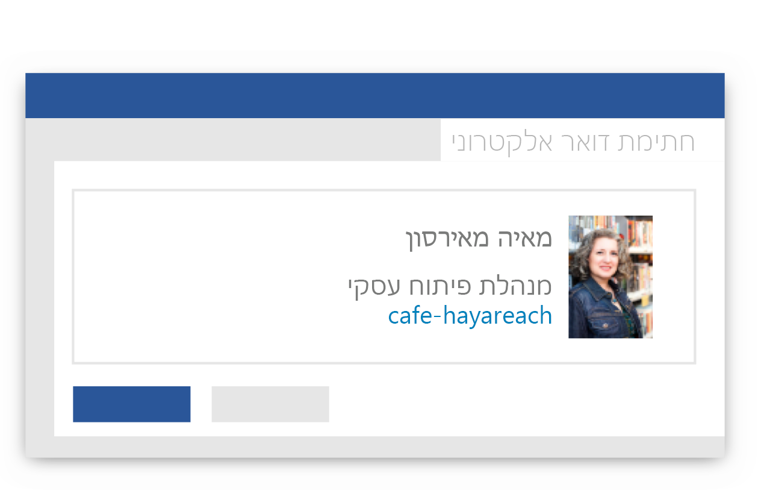
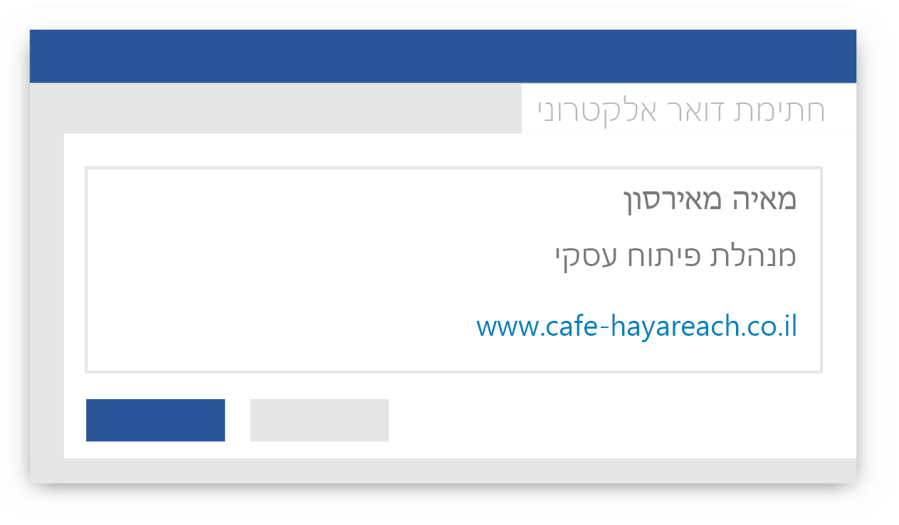



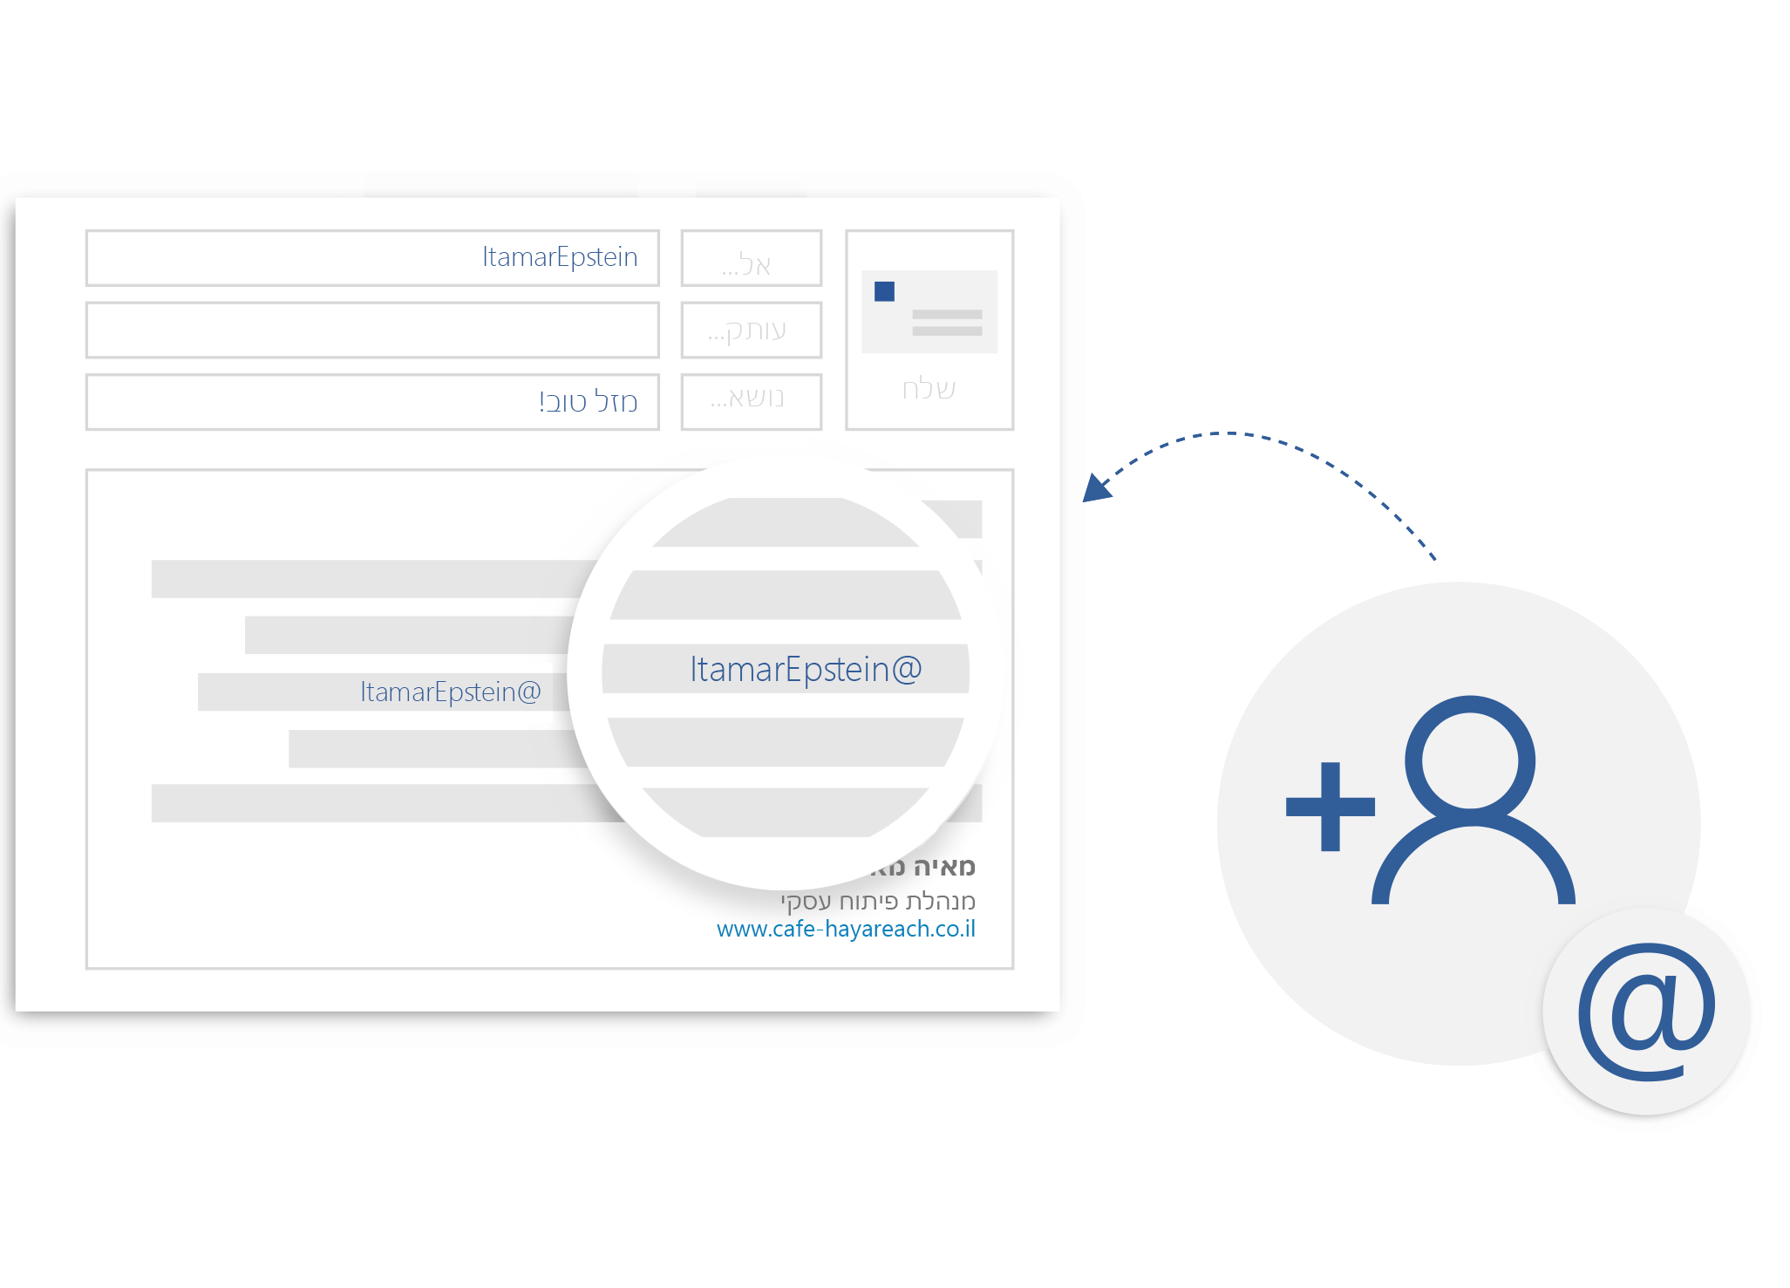
סמלים
טקסט
תמונות
קישורים
קבל תשומת לב באמצעות אזכור
הסימן @ עוזר להבטיח שאנשים יבחינו בדואר האלקטרוני שלך. בנוסף, זוהי דרך קלה להוסיף אנשים לשורה 'אל'.
הקלד
כל אדם ש- @תזכיר יתווסף באופן אוטומטי לשורה 'אל'. Outlookיציג את הסימן @ ברשימת ההודעות בתיבת הדואר הנכנס שלו כדי למשוך את תשומת לבו.
לפני שמו של‏
אדם בכל מקום
בגוף הדואר האלקטרוני.
שלבים מפורטים וסרטון וידאו:
aka.ms/outlook@mention

Slide 3
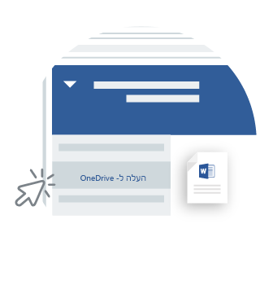
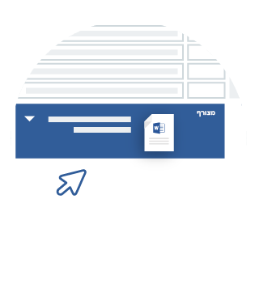
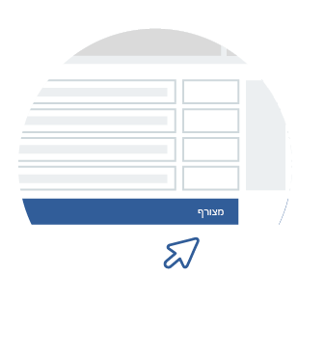
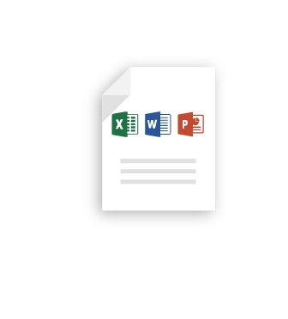
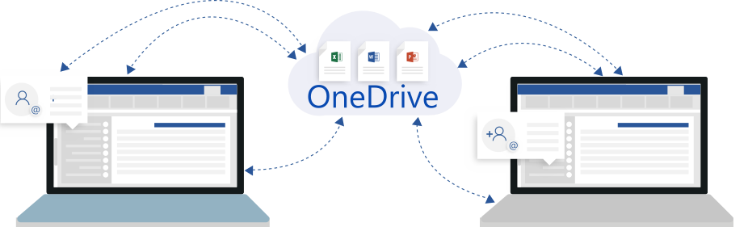

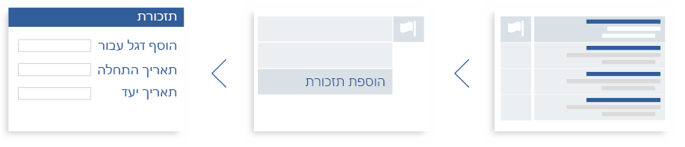
שוחח בצ'אט ובצע עריכה משותפת בקבצי Word‏, Excel ו- PowerPoint. ראה aka.ms/collaborate
עבוד עם אחרים על קובץ אחד
העלה
ל- OneDrive.
בחר את הרשימה הנפתחת לצד שם הקובץ.
צרף את הקובץ להודעה שלך.
בחר קובץ מהמחשב שלך.
עם תזכורות, לא תשכח דבר
סמן בדגל הודעות תלויות זמן כדי שתזכור
להמשיך בטיפול, להשיב, להתקשר ועוד.‏
הגדר את אפשרויות התזכורת.
לחץ באמצעות לחצן העכבר הימני על הדגל ובחר הוספת תזכורת.
בחר את סמל הדגל
ברשימת ההודעות.

Slide 4
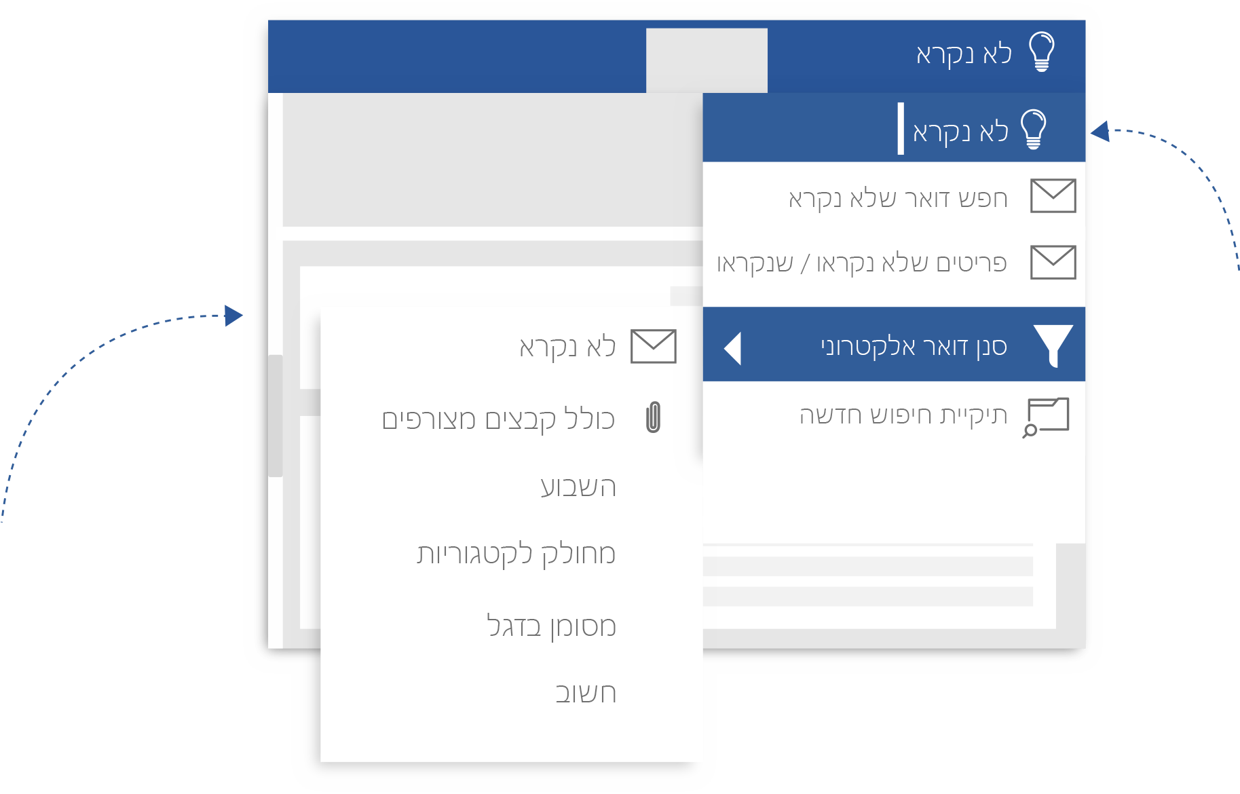

יש לך שאלות? תגיד "ספר לי"
השתמש בתיבה ספר לי מה אתה רוצה לעשות כדי לקבל מידע נוסף
על כל הפעולות שבאפשרותך לבצע ב- Outlook.
שלבים מפורטים
וסרטון וידאו:
aka.ms/outlooktellme
הקלד פעולה,
לדוגמה, לא נקרא.
לאחר מכן בחר אחת מתוצאות החיפוש או בחר קבל עזרה.
קבל עוד עצות, סרטוני וידאו, עזרה והדרכה
בקר בכתובת aka.ms/officetips
חוויות אלה זמינות ב- Outlook 2016 וב- Outlook עבור Office 365.

